Slide 1

基于多种特征和标签相关度量的图像完备标注方法
2018级计算机科学与技术专业
学生：李先淼 指导老师：李先淼

Slide 2

CONTENTS
课题概述
研究方法
系统设计
研究总结

Slide 3
课题概述
这一部分介绍了图像完备标注的研究背景和研究意义，同时阐述了本次毕业设计的主要工作内容

Slide 4

选题背景
图像完备标注的产生
随着互联网的普及程度增加，网络中存在着越来越多的图像。许多应用软件在检索图像时会根据指定的标签词进行查找，然而由于用户标注图像的随意性和主观性等因素使得图像本身所带有的标签并不完备，许多图像往往只有较少的标签词，不足以完整地描述图像内容，图像完备标注应运而生。
网络中图片数量不断增多，图像检索的精度需求日趋强烈
现有的图像完备标注方法往往只考虑图像的一种视觉特征容易受到噪声地影响
大多数图像完备标注方法在查找近邻图像时忽略了待完备图像的初始标签

Slide 5
研究意义
标签不完备
的图像
图像完备标注
标签已完备
的图像
图像检索
更好的
检索效果
图像完备标注的作用及意义
由于网络中存在大量标签不完备的图像，而图像检索往往是根据给定的标签词进行的，因而这些标签不完备的图像会降低检索的效果。
图像完备标注能够自动补全图像的缺失标签，使图像所带有的标签趋于完备，进而在检索时可以得到更好的检索效果。

Slide 6
主要工作
特征提取
提取图像的SIFT特征和CNN特征表达图像内容
01
系统设计
03
02
图像完备
使用Python语言实现了一个可视化的图像完备标注系统
给出了一种基于多种特征和标签相关度量的图像完备方法
本次毕业设计的主要工作
提取了图像的SIFT特征和CNN特征，给出了一种基于多种特征和标签相关度量的图像完备标注方法，最后使用Python语言实现了一个可视化的图像完备标注原型系统

Slide 7
研究方法
这一部分介绍了本次毕业设计任务的研究方法，包括总体思路、模块划分以及各模块的介绍

Slide 8
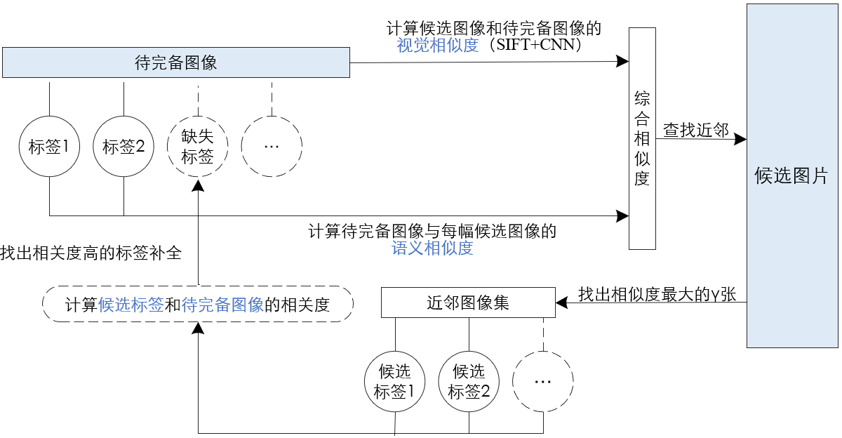
总体思路

Slide 9
模块划分
01
特征提取
02
近邻检索
03
完备标注
提取视觉特征
查找近邻图像
补全缺失标签
提取图像的SIFT特征向量和CNN特征向量用于视觉相似度计算
找出待完备图像的近邻图像以获得候选标签
计算候选标签和待完备图像的相关度，找出缺失标签并补全

Slide 10
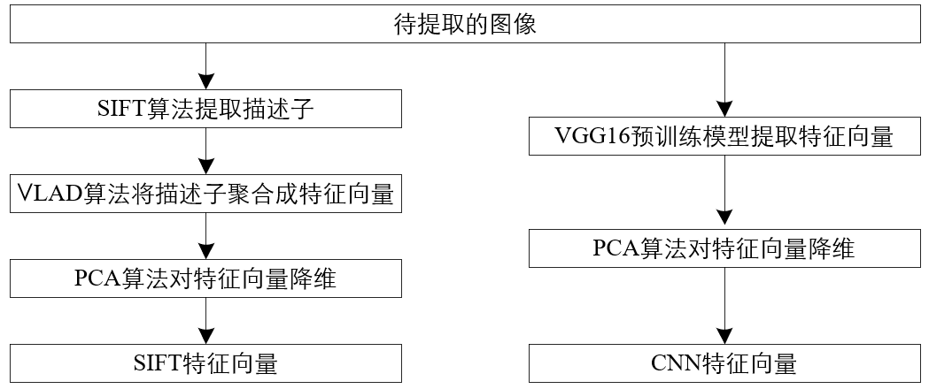
特征提取
SIFT特征向量的详细提取过程见论文第 16 至 18 页
CNN特征向量的详细提取过程见论文第 18 至 19 页

Slide 11
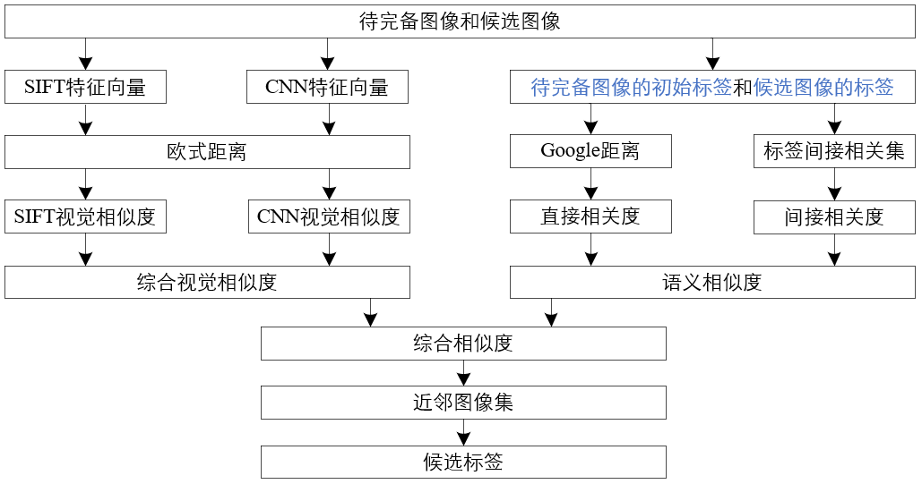
近邻检索
标签间接相关集的构造方法见论文第 21 页表3-2

Slide 12
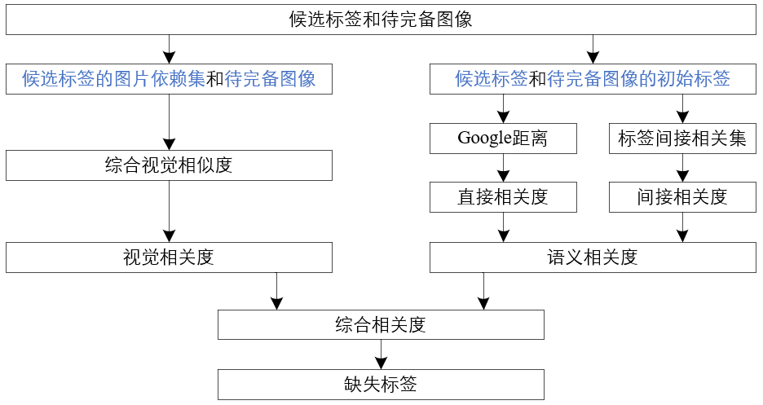
完备标注
候选标签的图片依赖集构造方法见论文第 27 页4.3.1小节

Slide 13
系统设计
这一部分介绍了本次毕业设计所实现的图像完备标注原型系统，包括功能模块介绍和体系结构介绍

Slide 14
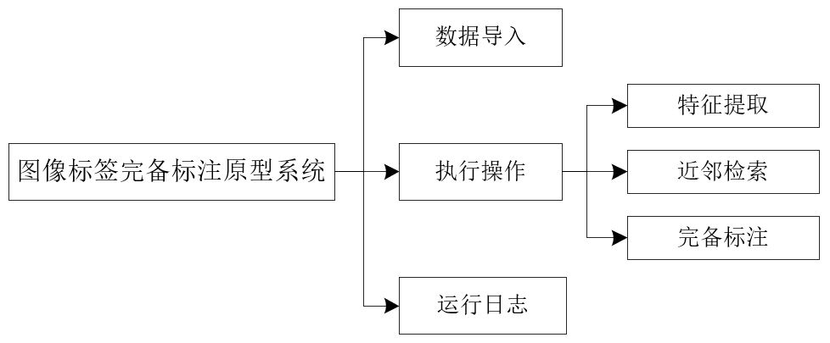
功能模块
功能模块介绍
该系统由数据导入、执行操作和运行日志三部分组成，其中执行操作又包括特征提取、近邻检索和完备标注三个子功能。

Slide 15
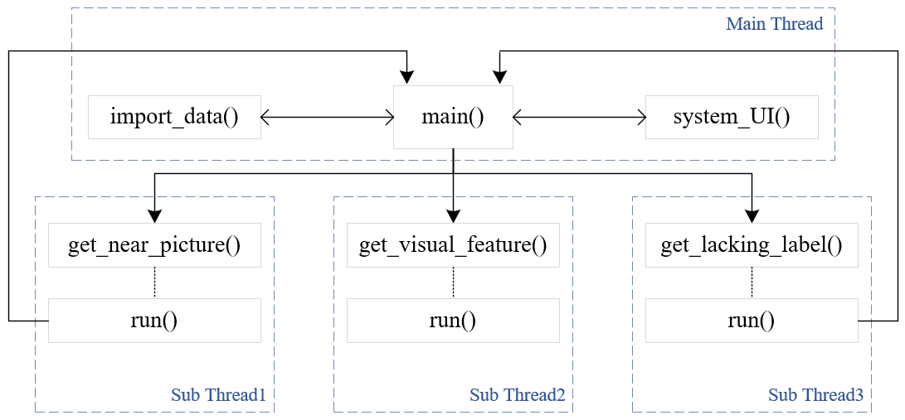
体系结构
体系结构介绍
该系统由一个主线程和三个子线程构成，其中主线程控制系统的启动、关闭以及其它底层操作，三个子线程分别控制特征提取、近邻检索和完备标注功能。

Slide 16
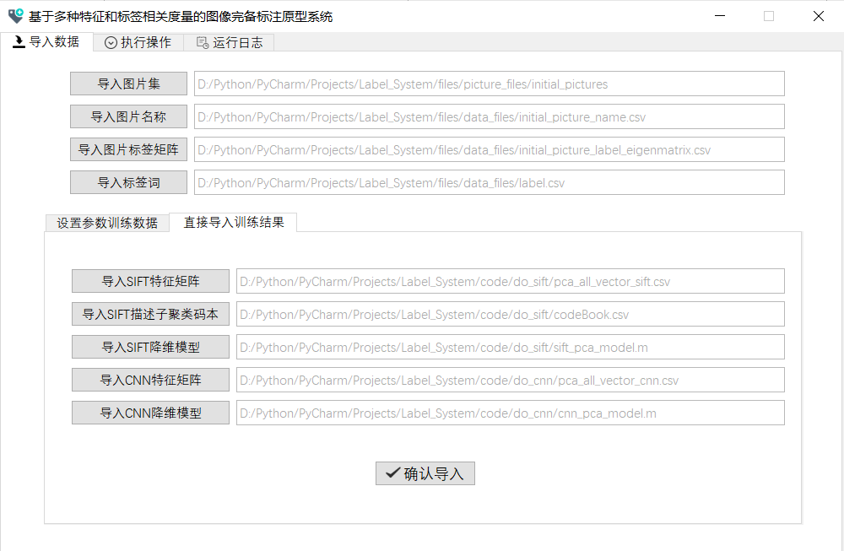
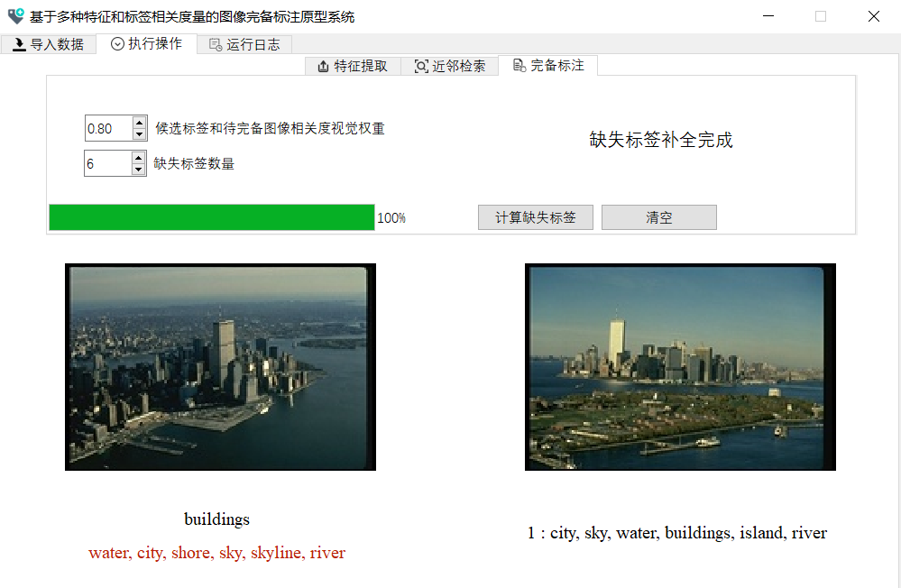
系统测试
系统测试
在Corel5k数据集上进行测试
程序演示
SIMPLE TITLE

Slide 17
研究总结
这一部分介绍和分析了本次毕业设计过程的成果与不足

Slide 18
研究总结
研究成果
给出了一种基于多种特征和标签相关度量的图像完备标注方法，并验证了方法的可行性；
使用Python语言实现了一个可视化的图像完备标注系统。
局限性
要求待完备图像至少有一个初始标签；
当待完备图像的初始标签较多的时运算量会急剧增大；
容易受到不准确的初始标签影响。

Slide 19
THANKS
敬请各位老师指导
在论文的写作过程中，从选题、构思、收集资料到初稿和正稿的形成均得到
张素兰老师的悉心指导，在此表示衷心感谢！

